Slide 1








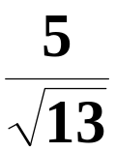
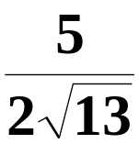



练习十三参考答案与参考解答
一、选择题、填空题
1. 设
、
为两个随机变量，
令
，
，则
与
的相关系数为（ D )
(A)
(B)
(C)
(D)

Slide 2







2. 如果随机变量
满足
，
则必有（ B ）
（A）
（B）
（C）
（D）

Slide 3





3. 设随机变量
和
相互独立，已知
，
，
，则

Slide 4

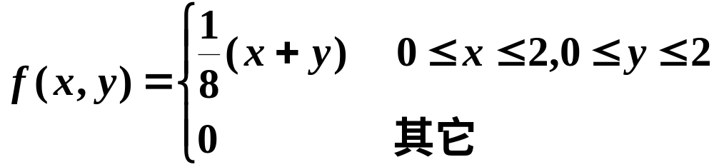



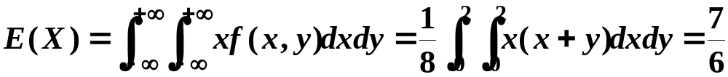
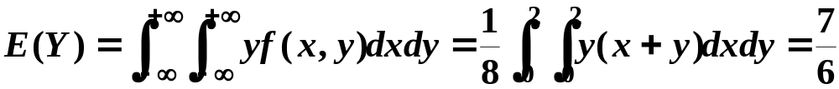
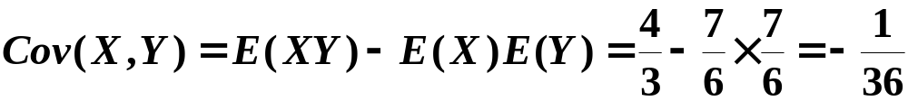
二、
设随机变量
具有概率密度
求
解：

Slide 5
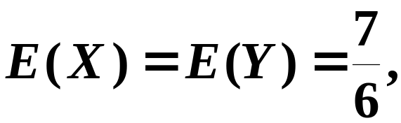
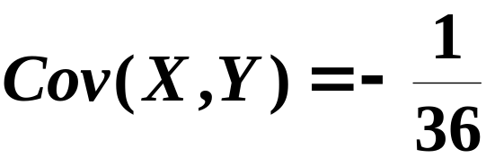
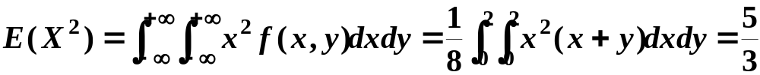
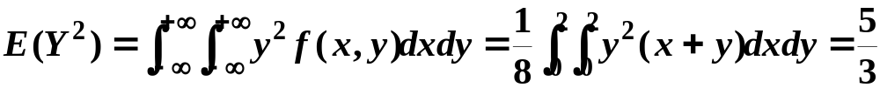
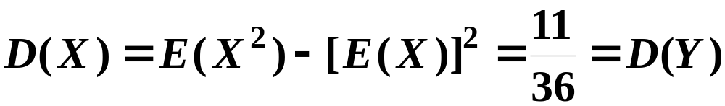
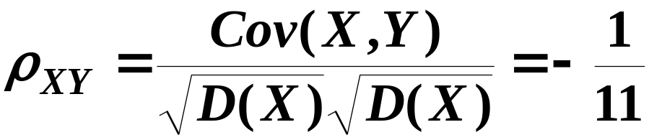
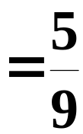

Slide 6
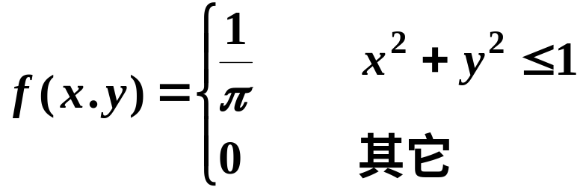


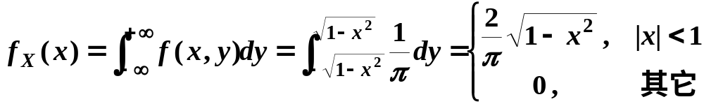
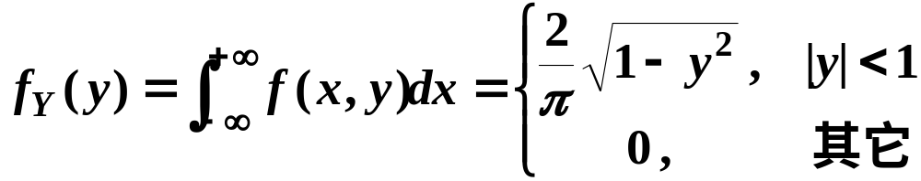
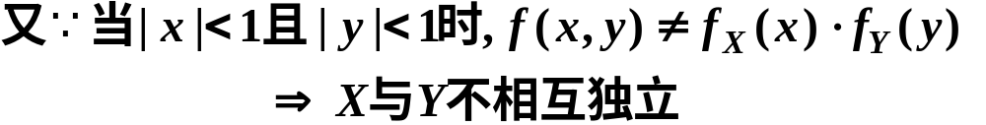
三、 设二维随机变量
具有概率密度为
问
与
是否相关，
与
是否相互独立？
解：

Slide 7
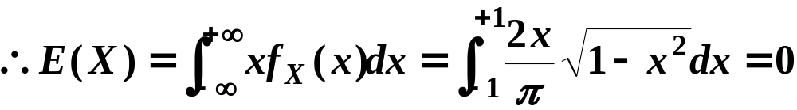

Slide 8







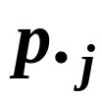



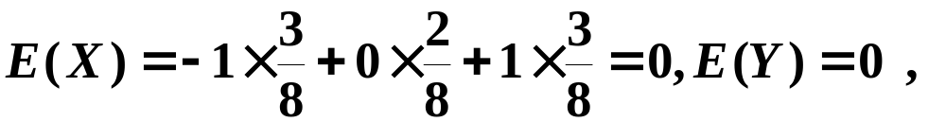
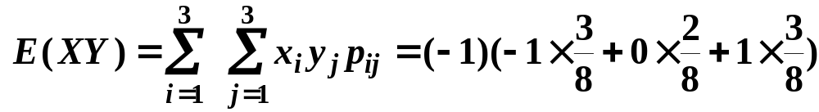
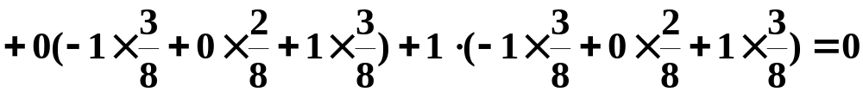
四、 设随机变量
 | -1 0 1
-1 0 1 | 1/8 1/8 1/8 1/8 0 1/8 1/8 1/8 1/8
的联合分布律为
问
与
是否相关，
与
是否相互独立？
解：

